Slide 1
集成学习实践 ——Python语言篇
交通大数据分析
2021秋季
马晓磊
Notes:
Today I will just do an overview of this course.

Slide 2
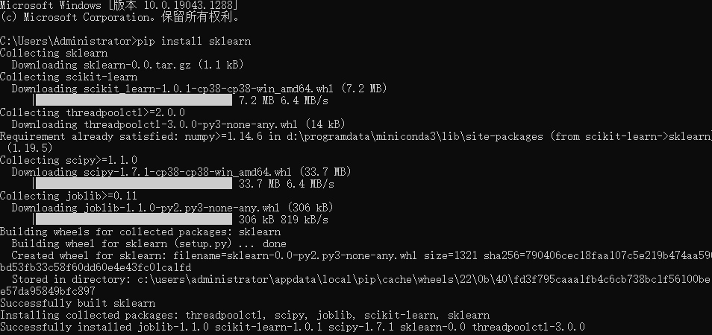
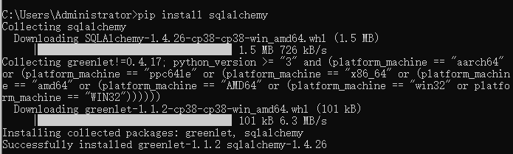
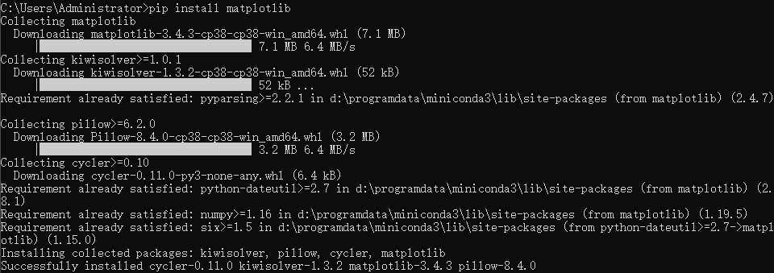
第三方依赖库安装
首先需要安装所需的Scikit-learn、matplotlib、 sqlalchem第三方包，如果pandas和numpy没有的话也需要一并安装。
安装成功显示：

Slide 3
集成学习程序编写-导入所需要的包
import pandas as pd
import numpy as np
from sklearn.ensemble import AdaBoostClassifier,BaggingClassifier #用于建立集成学习模型
from sklearn.model_selection import train_test_split #用于将将分割数据集为训练集和测试集
from sklearn.metrics import confusion_matrix,ConfusionMatrixDisplay #混淆矩阵数据获取和展示
import matplotlib.pyplot as plt #可视化展示
from matplotlib.pyplot import MultipleLocator #设置轴刻度间隔

Slide 4
集成学习程序编写-导入数据
#从数据库中获取所需数据
engine = create_engine('postgresql+psycopg2'+'://' +
'ACME_Lab' +':' +
'********' + "@" +
'localhost' + ':' +
'5432' + '/' +
'Transportation Big Data'
)
data_or = pd.read_sql('SELECT * FROM limit_data',con=engine)
X = data.loc[:,['vehicle_type','weight','alex_count','limit_weight']] #特征变量选取
Y = data.loc[:,['flag']] #标签变量选取
#特征变量分割为训练集和测试集
X_train, X_test= train_test_split(X, #特征变量数据集
random_state=1, #获得可复制的结果
test_size=0.25 #测试集占比
)
#标签变量分割为训练集和测试集
y_train, y_test = train_test_split(Y, #标签变量数据集
random_state=1, #获得可复制的结果
test_size=0.25 #测试集占比
)

Slide 5
集成学习程序编写-模型建立
train_result = [] #存储训练集准确率
test_result = [] #存储测试集准确率
for i in range(1,11):
clf = AdaBoostClassifier(n_estimators=i, #设定子学习器数目
random_state=1 #随机种子，用于获取可复制的结果
)
# clf = BaggingClassifier(n_estimators=i, #设定子学习器数目
# n_jobs=-1, #使用所有处理器训练
# random_state=1 #随机种子，用于获取可复制的结果
# )
clf.fit(X_train, y_train) #模型训练
train_score = clf.score(X_train, y_train) #训练集准确率
test_score = clf.score(X_test, y_test) #测试集准确率
train_result.append(train_score)
test_result.append(test_score)
print(clf.score(X_test, y_test))
y_pre_train = clf.predict(X_train)
y_train = np.array(y_train)
y_train = y_train.reshape(-1)
print(np.mean(y_pre_train == y_train))
print(confusion_matrix(y_train, y_pre_train))

Slide 6
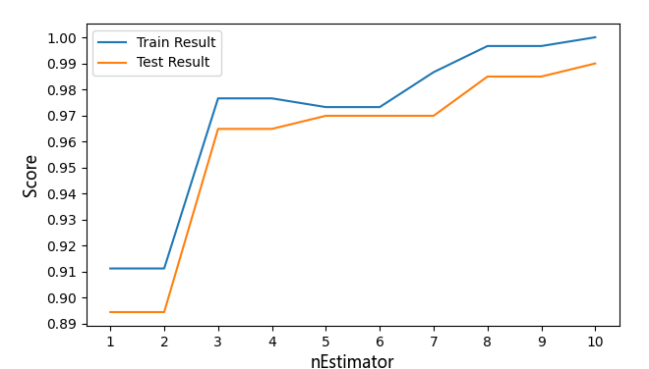
集成学习程序编写-结果展示
#=======不同数量基学习器下的模型性能展示============
def plot_train_test_score_curve(train_result,test_result):
fig, ax = plt.subplots(1, 1, figsize=(7, 4)) #设置绘图画布大小
x_value = list(range(1,11)) #X轴刻度设置
plt.plot(x_value,train_result) #绘制训练集准确率
plt.plot(x_value,test_result) #绘制测试集准确率
plt.legend(["Train Result","Test Result"]) #设置legend
fontdict = {'family':'Microsoft YaHei','size':12} #坐标轴字体格式设置
plt.xlabel('nEstimator',fontdict=fontdict) #X坐标轴标签设置
plt.ylabel('Score',fontdict=fontdict) #Y坐标轴标签设置
x_major_locator=MultipleLocator(1) #X轴刻度间隔设置
ax.xaxis.set_major_locator(x_major_locator)
y_major_locator=MultipleLocator(0.01) #Y轴刻度间隔设置
ax.yaxis.set_major_locator(y_major_locator)
plt.show() #图像显示
Adaboost随基学习器个数增加性能表现

